Slide 1
範例 3 管線派送與監控
讀懂流程
AI 先解讀分析腳本
QIIME 2
腸道菌相分析
確認派送
研究人員同意後才送出
用真實臨床試驗資料，示範大型生醫管線的
讀懂流程、確認派送與定時監控
定時監控
每 5 分鐘檢查一次
Case 06：上游 ＋ 下游 ｜ Case 07（選做）：整合成單一腳本
Notes:
範例 3 用一個真實的臨床試驗資料，示範大型生醫分析管線怎麼交給 AI 協助。重點不是記住 QIIME 2 的指令，而是右邊這三步的協作方式：先請 AI 讀懂分析腳本，研究人員確認後才送出，送出後每 5 分鐘自動檢查一次。範例 2 練過的 afterok 相依作業，在這裡會用在真正的分析流程上。

Slide 2
今天的流程
四個步驟約 20 分鐘；第 4 步與第 3 步同時進行
1
2
3
4
AI 讀懂腳本
3 分鐘
上游匯入
3 分鐘
下游 afterok
13 分鐘
檢視 .qzv
與第 3 步同時
選做（課後）
請 AI 把整份分析腳本改寫成一份符合 ngs62g 規範的完整版 Slurm 腳本（Case 07），日後可以直接重跑。
範例 3 QIIME 2 管線
2
Notes:
今天四個步驟。第 1 步請 AI 讀懂分析腳本，第 2 步跑上游，第 3 步把下游兩個階段用 afterok 串接一次送出，這一步大約 13 分鐘；等待的同時進行第 4 步，下載並檢視已經產生的互動圖表。最後還有一個課後選做：請 AI 把整份腳本改寫成一份可以直接重跑的完整版。

Slide 3
研究背景：NCT02269150
異體造血幹細胞移植病人接受自體糞菌移植（auto-FMT）的腸道菌相追蹤
為什麼要研究？
移植前的化療與抗生素會嚴重擾動腸道菌相；菌相豐富度下降的病人，移植相關死亡率較高
自體糞菌移植：治療前先保存自己的糞便菌叢，治療後再回輸，目標是重建原本的菌相
相較異體 FMT，可降低接觸陌生菌種而產生不良反應的風險
25
位病人，隨機分為 auto-FMT 組與對照組
8–27 天
治療組在移植後接受 FMT（中位數 18 天）
41 ／ 12,546
上游示範檢體數 ／ 下游分析檢體數
範例 3 QIIME 2 管線
3
Notes:
先看研究背景。異體造血幹細胞移植前的化療和抗生素，會嚴重擾動病人的腸道菌相，菌相豐富度下降的病人，移植相關死亡率比較高。這個臨床試驗嘗試自體糞菌移植：治療前先保存病人自己的糞便菌叢，治療後再回輸，希望重建原本的菌相。研究有 25 位病人，治療組在移植後 8 到 27 天接受 FMT。上游示範用 41 個檢體，下游分析用整理好的 12,546 個檢體。

Slide 4
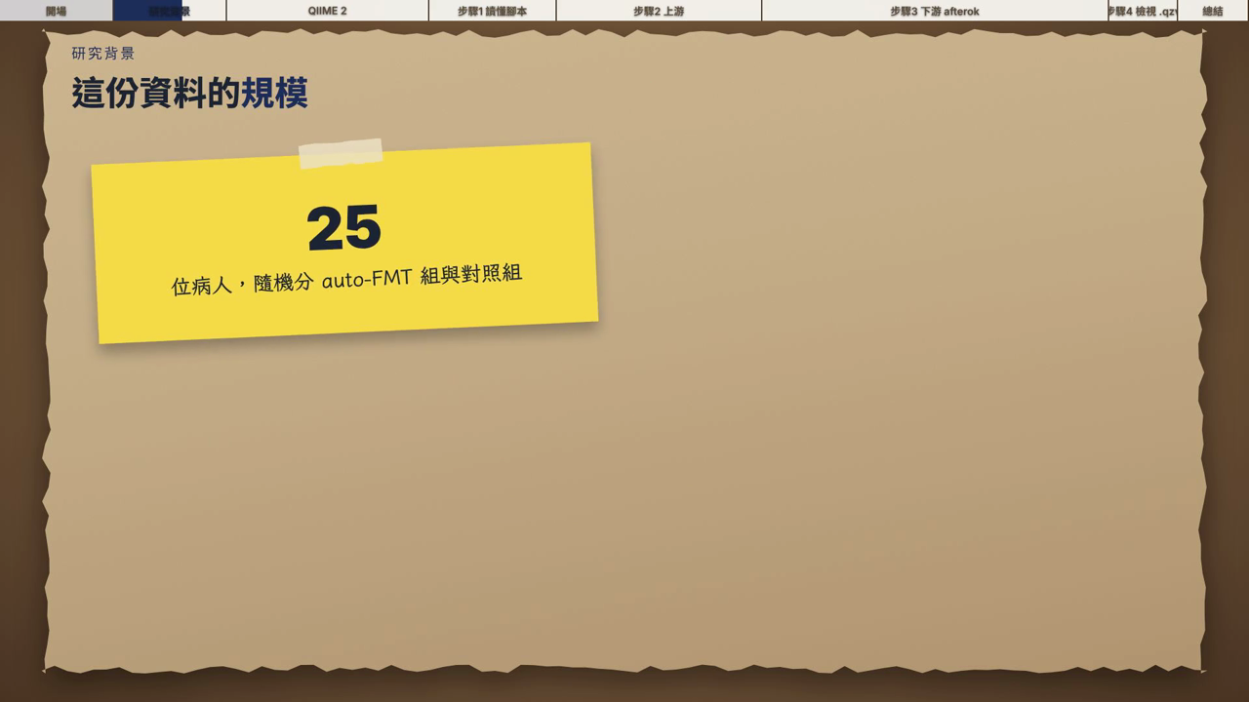
影片講解｜研究背景與資料規模
化療與抗生素擾動菌相 → 自體糞菌移植 auto-FMT → 25 位病人、41／12,546 個檢體
提示：上游示範用 41 個檢體，下游分析用整理好的 12,546 個檢體
範例 3 QIIME 2 管線
4
Notes:
影片講解：NCT02269150 臨床試驗的研究背景與資料規模。

Slide 5
QIIME 2 是什麼？
微生物菌相分析最常用的開源平台：從 16S rRNA 擴增子定序資料，完成去噪、分類、多樣性與統計
.qza 資料檔
序列、特徵表、演化樹等中間結果
並記錄完整的分析來源（可追溯）
.qzv 圖表檔
拖進 view.qiime2.org 即可互動檢視
品質圖、物種組成、多樣性、UMAP 等
重點：本單元不需要記住 QIIME 2 指令：讓 AI 讀懂教材腳本、改寫成 Slurm 作業即可
範例 3 QIIME 2 管線
5
Notes:
QIIME 2 是微生物菌相分析最常用的開源平台。它的檔案只有兩種：.qza 是資料檔，存放序列、特徵表、演化樹這些中間結果，而且會記錄完整的分析來源；.qzv 是圖表檔，拖進 view.qiime2.org 這個網站就能互動檢視。今天不需要記住任何 QIIME 2 指令，我們讓 AI 讀懂腳本、改寫成 Slurm 作業。

Slide 6
QIIME 2 流程與本範例的對應
為了在課堂內跑完，耗時步驟已預先算好；上游與下游使用不同資料，兩段不承接
上游：41 個檢體
下游：教材提供的 12,546 個檢體資料（不承接上游）
原始讀序
Raw Sequences
特徵表＋代表序列
已提供
臨床條件篩選
第 3 步 第 1 支
SILVA 分類器
預先建好
匯入與品質摘要
第 2 步
物種分類→堆疊圖
第 3 步 第 1 支
比對→演化樹
第 3 步 第 2 支
差異豐度分析
本範例未涵蓋
DADA2 去噪
預先算好
Alpha／Beta 多樣性、UMAP
第 3 步 第 2 支
縱向統計 LME／Volatility
第 3 步 第 2 支
課堂上實際執行
已提供或預先算好
本範例未涵蓋
範例 3 QIIME 2 管線
6
Notes:
這張圖把一般 QIIME 2 的分析流程，對應到今天實際做的步驟。綠色是課堂上真正送出作業的部分，藍色是教材已經提供或預先算好的資料，灰色是一般流程會有、但今天沒做的分析。特別注意：上游用 41 個檢體示範匯入，DADA2 去噪很耗時，已經預先算好；下游改用另一批 12,546 個檢體的資料，所以上游跑完之後，下游並不需要接著用上游的結果。

Slide 7
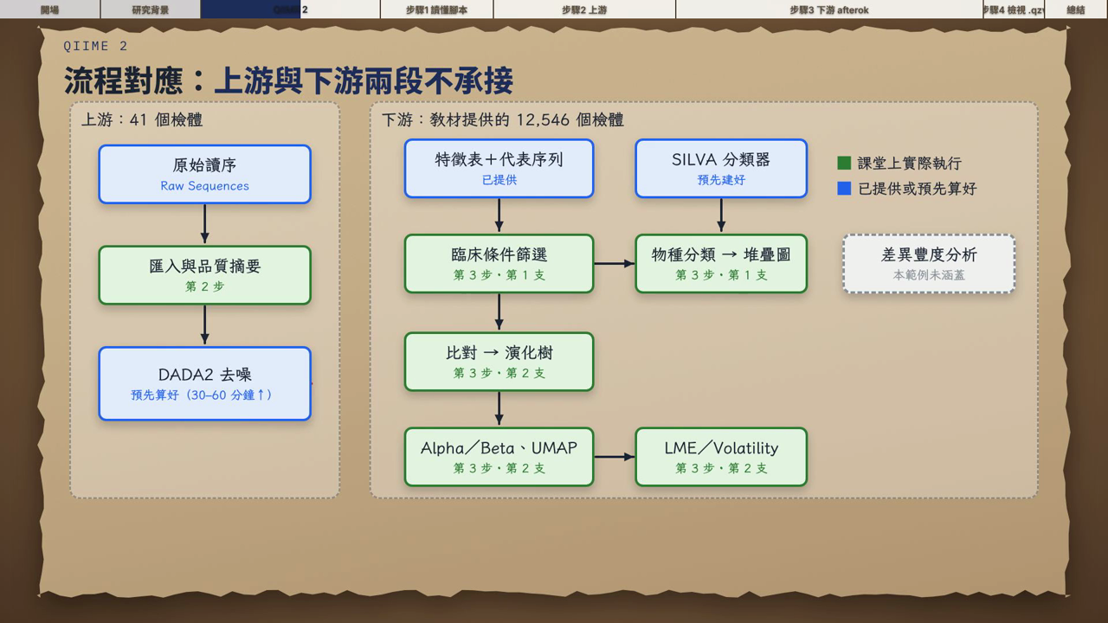
影片講解｜QIIME 2 流程對應圖
綠色：課堂上實際執行；藍色：已提供或預先算好；灰色：本範例未涵蓋
提示：上游與下游使用不同資料，兩段不承接
範例 3 QIIME 2 管線
7
Notes:
影片講解：用動畫逐步說明一般 QIIME 2 流程如何對應到今天的步驟。

Slide 8
開始前的三件事
資料、確認流程與 Skill
資料都已內建
41 個檢體的 82 個雙端 FASTQ、臨床 Metadata、SILVA 138.2 分類器與上游特徵表，都在 data/qiime2/，不需 wget 下載
送出前先確認
和範例 2 一樣：AI 先說明腳本與資源設定並停下來，您回覆「好，請送出」作業才會送出
想用自己的 Skill？
在 Prompt 開頭加上「請使用 my-nano4-slurm」；不加則使用教材內建的 nano4-ngs-slurm
範例 3 QIIME 2 管線
8
Notes:
開始之前說明三件事。第一，所有資料都已經放在 data/qiime2 裡，包括 41 個檢體的雙端定序檔、臨床資料、分類器和上游特徵表，不用另外下載。第二，和範例 2 一樣，AI 會先說明腳本和資源設定並停下來，您回覆好，請送出，才會真正送出。第三，如果想試試範例 2 自己寫的 Skill，在 Prompt 開頭加上請使用 my-nano4-slurm 就可以。

Slide 9
步驟 1｜請 AI 讀懂分析腳本
先不送出任何作業，只請 AI 用白話文解說
1
研究背景與想回答的問題
這份資料從哪裡來、想知道什麼
貼給 AI Agent
請閱讀 data/qiime2/Qiime2_Pipeline.sh（先不要送出任何作業），用白話文告訴我：
1. 這份資料的研究背景，以及想回答什麼問題。
2. 流程分成哪幾段、各段的輸入與產出，以及哪些段落彼此相依。
3. 預計會產生哪些 .qzv 圖表，各自可以看出什麼。
2
流程分幾段、哪些彼此相依
各段的輸入與產出
3
會產生哪些 .qzv 圖表
各自可以看出什麼
AI 會發現：腳本註明「上游與下游兩段不承接」，所以上游單獨送出；只有下游的兩個階段需要用 afterok 串接
範例 3 QIIME 2 管線
9
Notes:
第一步先不送出任何作業，請 AI 閱讀分析腳本，用白話文告訴我們三件事：研究背景、流程分幾段以及哪些段落相依、最後會產生哪些圖表。AI 讀完會發現，腳本裡註明上游和下游兩段不承接，所以上游可以單獨送出，只有下游的兩個階段有真正的前後相依，需要用 afterok 串接。先讀懂再送出，是處理大型管線最重要的習慣。

Slide 10
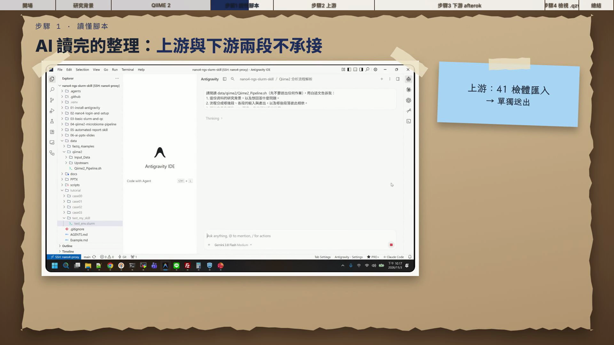
實際操作｜請 AI 讀懂分析腳本
打開 Qiime2_Pipeline.sh → 貼上 Prompt（先不送出）→ AI 用白話文整理
提示：AI 發現上游與下游不承接：上游單獨送出，下游兩支用 afterok 串接
範例 3 QIIME 2 管線
10
Notes:
影片示範：AI 閱讀分析腳本，說明研究背景、流程分段與相依關係，以及會產生哪些圖表。

Slide 11
步驟 2｜上游：41 個檢體的匯入與品質評估
結果放在 tutorial/case06/qiime2_run/Upstream/，約 2 分鐘完成
82 個 FASTQ（41 檢體 × R1／R2）
data/qiime2/Input_Data/data_to_import/
貼給 AI Agent
請參考 data/qiime2/Qiime2_Pipeline.sh 的上游段落，寫一支 Slurm 作業送到計算節點，結果放在 tutorial/case06/qiime2_run/Upstream/：
1. 載入 biology/qiime2/2026.7 模組（資料已在 data/qiime2/，不需 wget）。
2. 把 data/qiime2/Input_Data/data_to_import/ 的 41 個檢體（82 個 R1/R2 雙端 FASTQ）匯入成 demultiplexed-sequences.qza，並產生品質摘要圖 demultiplexed-sequences-summ.qzv。
3. 讀取現成的 data/qiime2/Upstream/feature-table-0.qza，產出 feature-table-0-summ.qzv。
送出後每 5 分鐘檢查一次狀態，跑完通知我。
demultiplexed-sequences.qza → summ.qzv
匯入，並產生品質摘要圖
feature-table-0.qza → summ.qzv
DADA2 結果已預先算好（41 檢體需 30–60 分鐘以上）
提示：送出後 AI 每 5 分鐘檢查一次狀態，跑完會通知您
範例 3 QIIME 2 管線
11
Notes:
第二步跑上游。把 41 個檢體、共 82 個雙端定序檔匯入 QIIME 2，並產生品質摘要圖。中間的 DADA2 去噪對 41 個檢體需要 30 到 60 分鐘以上，所以教材直接提供已經算好的特徵表，讓這一步大約 2 分鐘就完成。Prompt 最後一句很重要：送出後每 5 分鐘檢查一次狀態，跑完通知我。這就是今天要示範的定時監控。

Slide 12
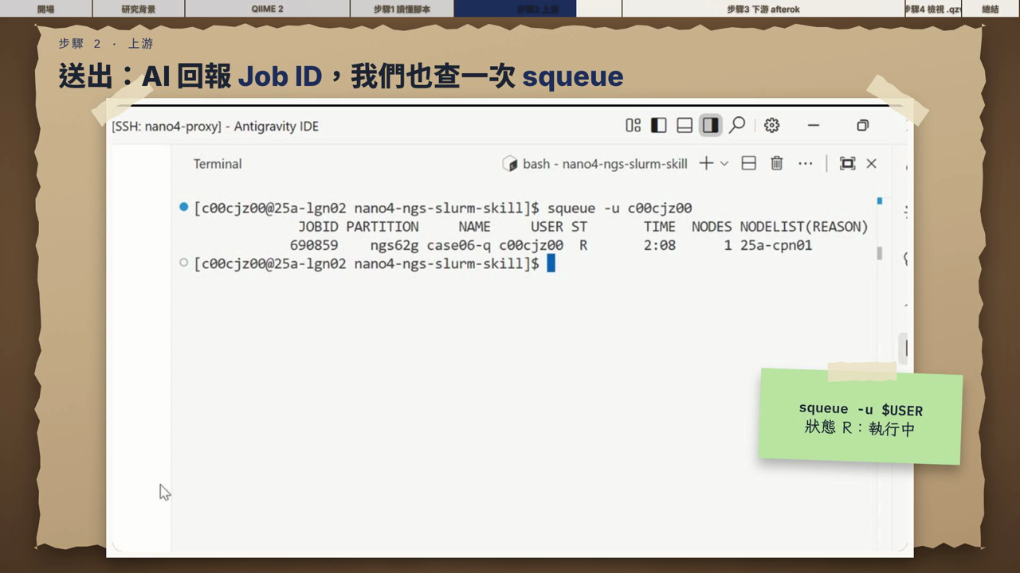
實際操作｜上游送出、squeue 與定時監控
AI 寫好上游腳本 → 回報 Job ID → squeue -u $USER 看到 R → 5 分鐘後自動檢查完成
提示：Prompt 最後一句「每 5 分鐘檢查一次狀態，跑完通知我」就是定時監控
範例 3 QIIME 2 管線
12
Notes:
影片示範：上游腳本載入 biology/qiime2/2026.7，送出後 AI 設定 5 分鐘計時器，跑完列出 Upstream 產生的檔案。

Slide 13
步驟 3｜下游：篩選分類 → 多樣性分析
多樣性分析要用篩選後的序列，兩支有真正的前後相依：用 afterok 一次送出
第 1 支：篩選與分類
照腳本條件篩選檢體（移植前後 -10 到 70 天、總讀序數 ≥ 10,000 等）
SILVA 分類器，加上 --p-n-jobs 8
物種組成堆疊圖 taxa-bar-plots-1.qzv
第 2 支：多樣性與縱向分析
MAFFT／FastTree 建立演化樹（--p-n-threads 8）
抽樣深度 10,000：Alpha／Beta 多樣性與顯著性檢定
UMAP、Emperor、LME 與 Volatility 波動圖
--dependency=afterok
提示：第 1 支成功後第 2 支自動開始；兩支加起來約 13 分鐘
範例 3 QIIME 2 管線
13
Notes:
第三步是下游，分成兩支作業。第 1 支照腳本條件篩選檢體，用 SILVA 分類器做物種分類，並產生物種組成的堆疊圖；分類時加上 8 核心平行。第 2 支用篩選後的序列建立演化樹，計算 Alpha 和 Beta 多樣性，再跑 UMAP、線性混合效應模型和波動圖。第 2 支需要第 1 支的結果，所以用 afterok 串接，一次送出，第 1 支成功後第 2 支自動開始。

Slide 14
步驟 3 的 Prompt
其餘步驟與參數一律照腳本；送出後每 5 分鐘檢查一次
貼給 AI Agent
請參考 data/qiime2/Qiime2_Pipeline.sh 的下游段落，寫兩支 Slurm 腳本，用 --dependency=afterok 串接後一次送出（同樣載入 biology/qiime2/2026.7）：
1. 篩選與分類，結果放在 tutorial/case06/qiime2_run/Downstream/：
- 讀取 data/qiime2/Input_Data/ 的 sample-metadata.tsv、feature-table.qza、rep-seqs.qza 與 silva-138.2-ssu-nr99-515f-806r-classifier.qza。
- 照腳本條件篩選檢體（autoFmtGroup 有值、移植前後 -10 到 70 天、至少出現在 2 個檢體、排除葉綠體與粒線體、總讀序數 >= 10,000）。
- 菌種分類加上 --p-n-jobs 8，並產生物種組成堆疊圖 taxa-bar-plots-1.qzv。
2. 多樣性與縱向分析，結果放在 tutorial/case06/qiime2_run/Diversity_Longitudinal/：
- 用第 1 支篩選後的序列建立演化樹（MAFFT / FastTree，加上 --p-n-threads 8）。
- 以抽樣深度 10,000 計算 Alpha 與 Beta 多樣性與組間顯著性檢定。
- 跑 UMAP、Emperor 排序圖、線性混合效應模型（LME）與菌屬波動圖（Volatility）。
其餘步驟與參數（如稀釋曲線深度）一律照腳本。送出後每 5 分鐘檢查一次狀態（全部約 13 分鐘），跑完後對照腳本原本會產生的 .qzv，列出哪些已產生，並用白話文說明各圖表。
範例 3 QIIME 2 管線
14
Notes:
這是第三步完整的 Prompt，請從教材複製貼上。它把剛剛的兩支作業、輸入檔、篩選條件和平行化參數都寫清楚，其他沒寫到的參數一律照腳本。最後請 AI 每 5 分鐘檢查一次，跑完後對照腳本原本應該產生的圖表，列出哪些已經產生，並用白話文說明每張圖。

Slide 15
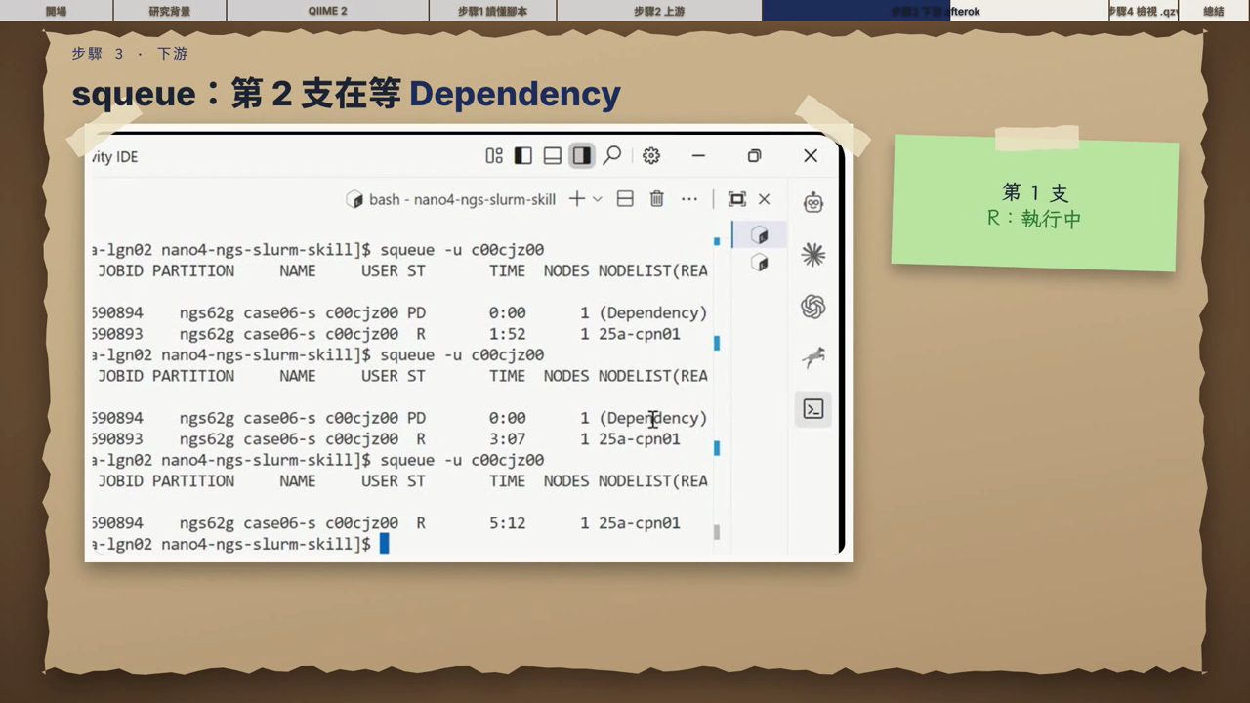
實際操作｜下游兩支作業以 afterok 送出
AI 寫好 step1、step2 與 run_pipeline.sh →「好，請送出」→ squeue 顯示 Dependency
提示：第 1 支 R 執行中、第 2 支 PD（Dependency）：等第 1 支成功才開始
範例 3 QIIME 2 管線
15
Notes:
影片示範：AI 寫好兩支下游腳本與派送腳本，確認後一次送出，squeue 可看到第 2 支在等待 Dependency。

Slide 16
為什麼「每 5 分鐘檢查一次」？
不用 watch squeue，也不用守在電腦前
✗ watch -n 1 squeue
每秒查詢一次，對國網 Slurm 排程資料庫造成極大負擔
AGENTS.md 明文禁止
✓ 每 5 分鐘查一次
單次 squeue／sacct，低頻、不影響叢集
您可以離開座位，跑完收到通知
Agent 不支援定時檢查？：隨時問 AI「作業跑完了嗎？」，或自己執行一次 sacct -u $USER -S today
範例 3 QIIME 2 管線
16
Notes:
為什麼特別強調每 5 分鐘檢查一次？如果在登入節點用 watch 每秒查一次 squeue，所有人一起這樣做，會對國網的排程資料庫造成極大負擔，所以 AGENTS.md 明文禁止。低頻地定時查一次，既能讓您離開座位、跑完收到通知，又能保護叢集穩定。如果您用的 Agent 不支援定時檢查，就隨時問它作業跑完了沒，或自己執行一次 sacct。

Slide 17
步驟 4｜等待時下載並檢視 .qzv 互動圖表
第 3 步約需 13 分鐘，先看第 2 步已完成的上游圖表
1
展開上游結果
左側檔案總管 → tutorial/case06/qiime2_run/Upstream/
第 3 步跑完後再看
Downstream/taxa-bar-plots-1.qzv：物種組成
Diversity_Longitudinal/uu-umap-emperor-w-time.qzv：UMAP 排序圖
波動圖等其他結果
對照第 1 步 AI 說明的「各圖表可以看出什麼」
2
下載 .qzv
對 demultiplexed-sequences-summ.qzv 按右鍵 → Download...
3
拖進 view.qiime2.org
在瀏覽器互動檢視讀序品質
範例 3 QIIME 2 管線
17
Notes:
第三步要跑大約 13 分鐘，不用乾等。先看第二步已經完成的上游圖表：在檔案總管展開 Upstream 資料夾，對品質摘要的 qzv 檔按右鍵下載，然後拖進 view.qiime2.org，就能互動檢視每個位置的讀序品質。第三步跑完後，再用同樣方式看物種組成堆疊圖、UMAP 排序圖和波動圖，並對照第一步 AI 說明的各圖表重點。

Slide 18
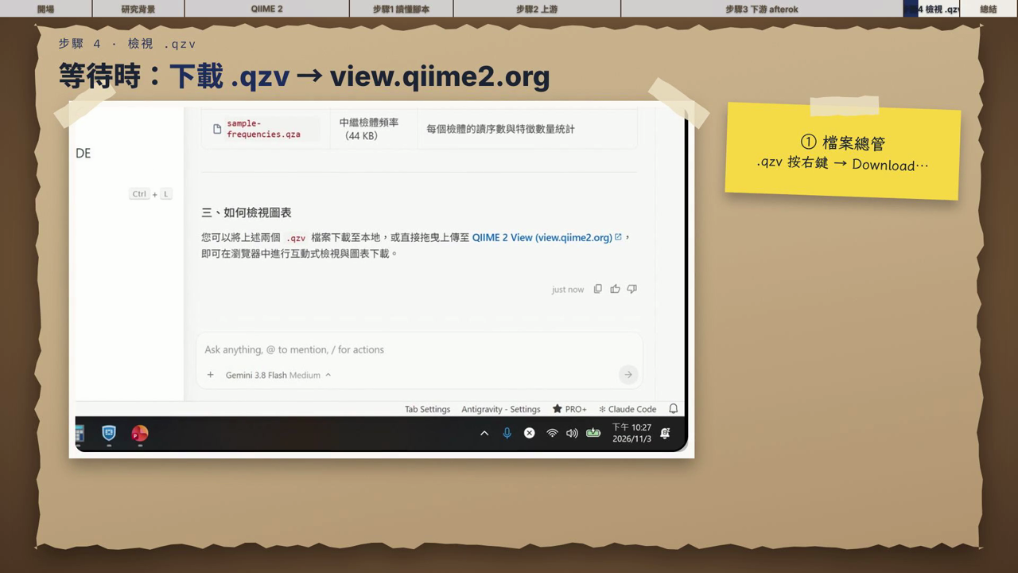
實際操作｜完成後的 .qzv 圖表與檢視方式
AI 對照腳本列出 .qzv 並用白話文說明 → 右鍵 Download → 拖進 view.qiime2.org
提示：物種組成堆疊圖、Alpha／Beta 多樣性、UMAP、LME 與波動圖
範例 3 QIIME 2 管線
18
Notes:
影片示範：兩支作業完成後，AI 列出產生的 .qzv 並說明每張圖表，再示範下載後用 view.qiime2.org 檢視。

Slide 19
選做｜整合成單一完整版 Slurm 腳本（Case 07）
課堂上已分段跑完；留一份日後可直接重跑的版本
原始腳本 Qiime2_Pipeline.sh
含 wget 下載、分段執行
貼給 AI Agent
請把 data/qiime2/Qiime2_Pipeline.sh 改寫成一份拿掉 wget、改讀本地 data/qiime2/ 資料，且符合 ngs62g 規範的單一完整版 Qiime2_Pipeline_ngs62g.slurm，放在 tutorial/case07。先不要送出。
Qiime2_Pipeline_ngs62g.slurm
拿掉 wget、改讀本地資料、符合 ngs62g 規範
提示：課後再送出即可，不必在課堂重跑
範例 3 QIIME 2 管線
19
Notes:
最後是課後選做。課堂上我們已經分段跑完全部流程，如果想留一份日後可以直接重跑的版本，可以請 AI 把原始腳本改寫成一份完整的 Slurm 腳本：拿掉 wget、改讀本地資料、符合 ngs62g 的規範。注意 Prompt 最後一句：先不要送出，課後有需要再送。

Slide 20
完成範例 3
下一步：結果解讀與報告
✓ AI 讀懂 QIIME 2 腳本與研究背景
範例 4 會做什麼
AI 讀取日誌與分析結果
自動整理圖文報告（.md＋.html）
另存為 PDF
換上自己的研究資料
✓ 上游 41 檢體匯入與品質摘要
✓ 下游兩支作業以 afterok 串接
✓ 每 5 分鐘定時監控、檢視 .qzv
Notes:
範例 3 完成了：AI 讀懂了分析腳本和研究背景，上游完成匯入與品質摘要，下游兩支作業用 afterok 串接，並且每 5 分鐘定時監控。下一個範例 4，我們請 AI 讀取這些日誌和分析結果，自動整理成一份圖文報告，另存成 PDF，最後說明怎麼把整套做法換上您自己的研究資料。

